Slide 1

변수의 영역과 데이터 공유

Slide 2
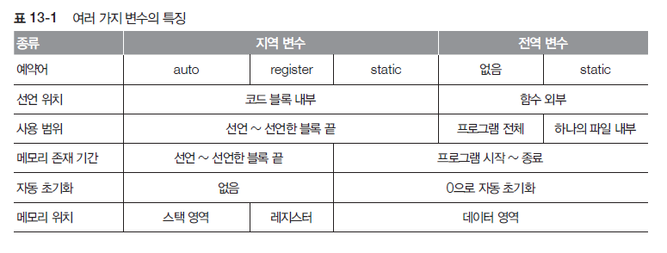
13.1 변수 사용 영역
사용 범위와 메모리 존재 기간에 따른 변수의 종류

Slide 3
13.1 변수 사용 영역
13.1.1 지역 변수
  지역 변수(local variable)
    변수의 종류 나타내는 auto 예약어와 함께 함수 안에 선언
      auto 예약어 생략 가능
      함수 안에 선언된 변수는 자동으로 지역 변수
    프로그램에서 가장 많이 사용
    사용 범위가 블록 내부로 제한되므로 다른 함수에서 사용 불가
      다른 함수에 같은 이름의 변수를 선언해도 이름이 서로 충돌하지 않음

Slide 4
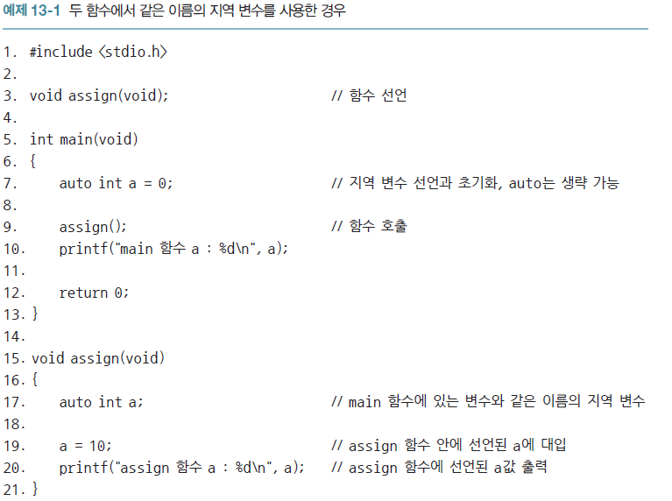

13.1 변수 사용 영역
13.1.1 지역 변수
  두 함수에서 같은 이름의 지역 변수를 사용한 경우 예제

Slide 5
13.1 변수 사용 영역
13.1.1 지역 변수
  두 함수에서 같은 이름 지역 변수 사용한 경우 예제 풀이
    7행과 17행에 같은 이름의 변수 두 번 선언
      함수가 다르므로 문제가 되지 않음
      7행의 변수 a는 사용 범위가 main 함수 블록으로 제한
        assign 함수에서 사용할 수 없고 17행의 변수 a도 main 함수에서 사용할 수 없음

Slide 6
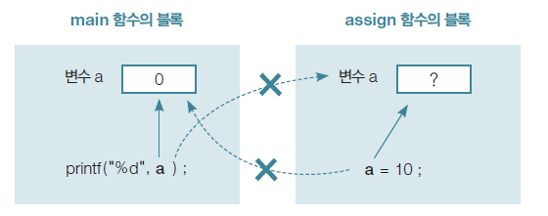
13.1 변수 사용 영역
13.1.1 지역 변수
  두 함수에서 같은 이름 지역 변수 사용한 경우 예제 풀이
    19행에서 a에 10 대입
    assign 함수에 선언된 변수 a 사용
      assign 함수에 변수 a의 선언문이 없다면 19행과 20행에서 a의 정체를 알 수 없으므로 컴파일 에러

Slide 7
13.1 변수 사용 영역
13.1.1 지역 변수
  이름 같아도 선언된 함수가 다르면 각각 독립된 저장 공간
    두 함수에 선언된 변수 a는 이름만 같을 뿐 메모리에 별도의 저장 공간 가짐
    assign 함수가 호출된 이후에도 main 함수에 있는 a의 값은 바뀌지 않음

Slide 8
13.1 변수 사용 영역
13.1.1 지역 변수
  지역 변수의 사용 범위 함수 단위로 제한, 독립 저장 공간을 확보하는 것의 장점
    메모리를 효율적으로 사용합니다.
      지역 변수는 함수 안에서만 사용
      함수가 반환되면 그 저장 공간을 계속 유지할 필요 없음
      운영체제는 지역 변수가 선언된 함수가 반환되면 할당된 저장 공간을 자동으로 회수하여 재활용

Slide 9
13.1 변수 사용 영역
13.1.1 지역 변수
  지역 변수의 사용 범위 함수 단위로 제한, 독립 저장 공간을 확보하는 것의 장점
    디버깅에 유리
      지역 변수는 값에 문제가 있을 때 수정하기 쉬움
        10행에서 출력한 a의 값이 예상한 값이 아닌 경우
        a가 선언된 main 함수에서만 그 원인 찾음
      지역 변수가 할당된 저장 공간은 자동으로 초기화되지 않음 - 쓰레기값이 쓰이지 않도록 주의해야
      사용 범위가 하나의 함수로 제한되므로 두 개 이상의 함수에서 데이터 공유하기 어려움

Slide 10
13.1 변수 사용 영역
13.1.2 블록 안에서 사용하는 지역 변수
  특정 블록 안에 변수 선언
    사용 범위가 블록 내부로 제한
    메모리에 할당된 저장 공간도 블록이 끝나면 자동으로 회수 - 더 이상 존재하지 않음

Slide 11
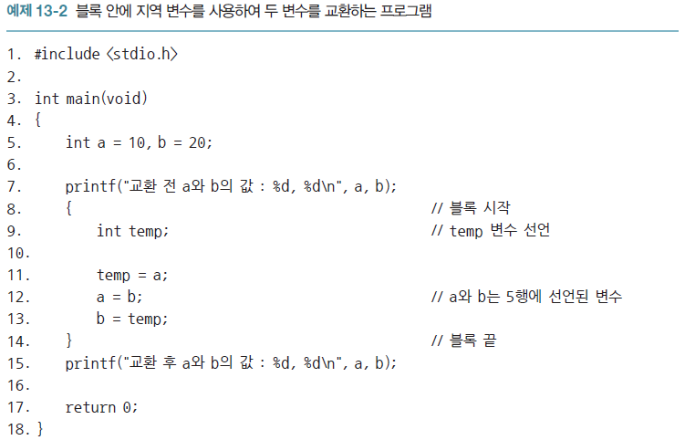

13.1 변수 사용 영역
13.1.2 블록 안에서 사용하는 지역 변수
  블록 안에 두 변수 선언해 두 변수 교환 프로그램 예제

Slide 12
13.1 변수 사용 영역
13.1.2 블록 안에서 사용하는 지역 변수
  블록 안에 두 변수 선언, 두 변수 교환 프로그램 예제 풀이
    9행에 선언된 변수 temp
      8행과 14행의 블록 안에 선언된 지역 변수
      사용 범위가 그 블록 내부로 제한
      메모리에 할당된 저장 공간도 14행에서 회수
      15행 이후에는 temp 사용할 수 없음

Slide 13
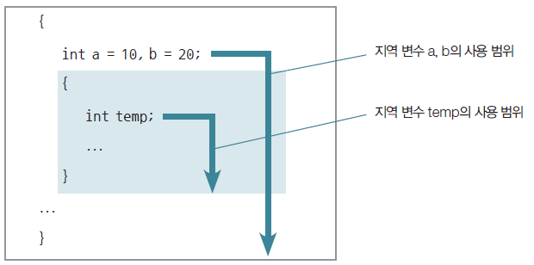
13.1 변수 사용 영역
13.1.2 블록 안에서 사용하는 지역 변수
  블록 안에 두 변수 선언, 두 변수 교환 프로그램 예제 풀이
    5행에 선언된 지역 변수 a와 b
      main 함수 블록 어디서든 사용 가능
      main 함수에 포함되어 있는 8~14행 블록 안에서 얼마든지 사용

Slide 14
13.1 변수 사용 영역
13.1.2 블록 안에서 사용하는 지역 변수
  블록 안에 두 변수 선언, 두 변수 교환 프로그램 예제 풀이
    블록이 중첩된 경우 주의할 규칙
      사용 가능한 변수가 둘 이상이면 가장 가까운 블록에 선언된 변수 사용
      Ex) 9행에 새로운 변수 a, b 선언하면 8~14행 블록 안에서는 5행에 선언된 변수 a와 b대신 가까운 블록에 선언된 9행의 변수 a와 b 사용
      안쪽 블록에서 선언된 변수 a와 b는 메모리에 독립된 저장 공간을 가짐
        15행에서 a, b 출력하면 바뀌지 않은 5행의 변수 a, b 값 출력

Slide 15
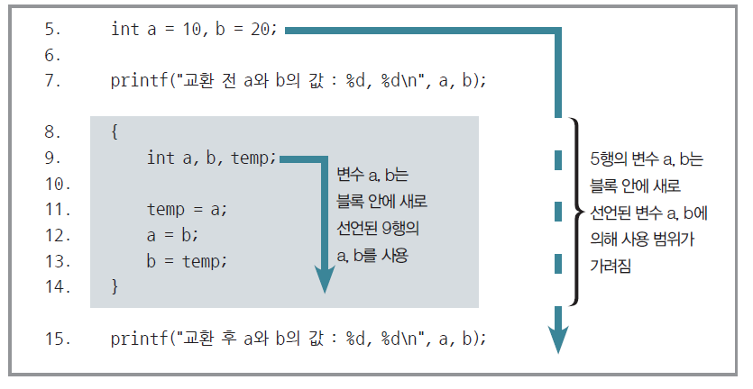
13.1 변수 사용 영역
13.1.2 블록 안에서 사용하는 지역 변수
  블록 안에 두 변수 선언, 두 변수 교환 프로그램 예제 풀이
    블록이 중첩된 경우 주의할 규칙

Slide 16
13.1 변수 사용 영역
13.1.2 블록 안에서 사용하는 지역 변수
  블록 안에 두 변수 선언, 두 변수 교환 프로그램 예제 풀이
    블록이 중첩된 경우 주의할 규칙
      특정 블록 안에 변수 선언
        필요한 경우 잠깐 사용하고 메모리를 재활용하는 효과
        두 변수 a, b의 값을 바꾸는 데 사용할 임시 변수는 블록 안에서만 필요 -> 블록 안에 변수를 선언하여 잠깐 사용하는 것이 메모리 관리에 도움
        중첩된 블록에서 같은 이름의 변수를 선언하는 경우 예상치 못한 결과를 얻을 수 있으므로 지양

Slide 17
13.1 변수 사용 영역
13.1.3 전역 변수
  전역 변수(global variable)
    특정 함수의 블록에 포함되지 않음
      사용 범위가 함수나 블록으로 제한되지 않음
        사용 범위가 프로그램 전체이므로 어떤 함수라도 안에서 직접 쓸 수 있음

Slide 18
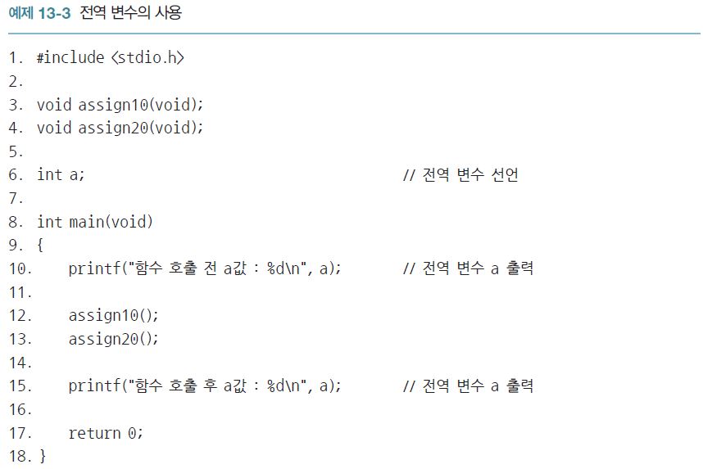
13.1 변수 사용 영역
13.1.3 전역 변수
  전역 변수(global variable) 사용 예제

Slide 19
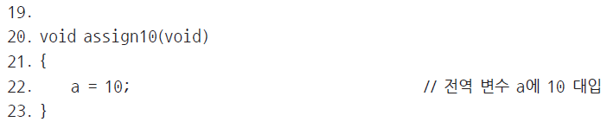
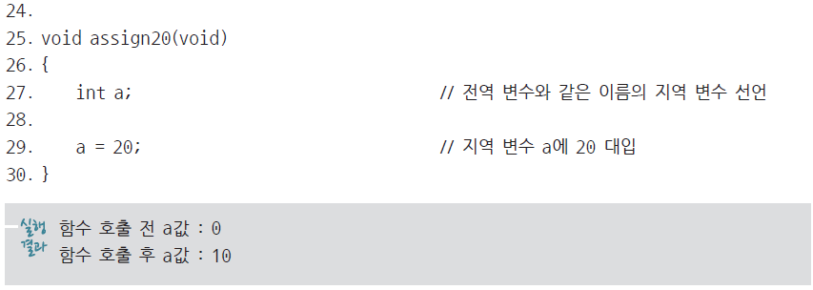
13.1 변수 사용 영역
13.1.3 전역 변수
  전역 변수(global variable) 사용 예제

Slide 20
13.1 변수 사용 영역
13.1.3 전역 변수
  전역 변수(global variable) 사용 예제 풀이
    6행 - 전역 변수를 선언한 부분
      함수 밖에 변수를 선언하면 전역 변수
      특별한 예약어는 사용하지 않음
      저장 공간이 메모리에 존재하는 기간
        프로그램이 실행될 때 메모리에 할당
        프로그램 끝날 때까지 존재 (main, assign10, assign20 세 개의 함수 안에서 사용 가능)

Slide 21
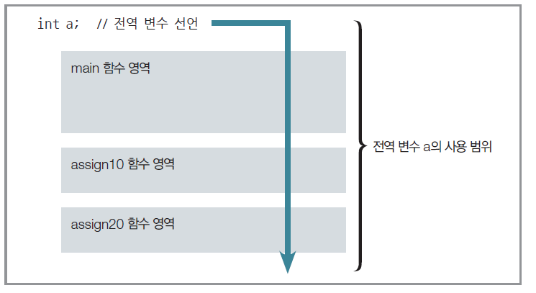
13.1 변수 사용 영역
13.1.3 전역 변수
  전역 변수(global variable) 사용 예제 풀이
    변수 사용 범위도

Slide 22
13.1 변수 사용 영역
13.1.3 전역 변수
  전역 변수(global variable) 사용 예제 풀이
    10행에서 처음 a 출력
      실행 결과를 보면 전역 변수의 초기화 여부 알 수 있음
      전역 변수는 특별한 값으로 초기화하지 않아도 0으로 자동 초기화
    assign10 함수 호출 - 22행에서 a가 10으로 바뀜
    assign20 함수가 호출되어 29행에서 a에 20 대입
      전역 변수 a는 바뀌지 않음
      assign20 함수 안에 전역 변수와 같은 이름 변수 존재

Slide 23
13.1 변수 사용 영역
13.1.3 전역 변수
  전역 변수(global variable) 사용 예제 풀이
    전역 변수와 지역 변수의 이름이 같으면 지역 변수 먼저 사용
    27행에 선언된 지역 변수는 같은 이름의 전역 변수보다 먼저 사용 - 그 값이 20으로 바뀜
      전역 변수 a에는 변화가 없음
      함수가 반환되고 난 후 15행의 전역 변수 a에는 assign10에서 저장한 값 10이 그대로 남아 있음

Slide 24
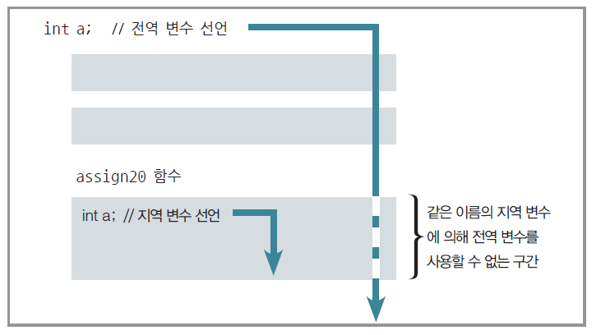
13.1 변수 사용 영역
13.1.3 전역 변수
  전역 변수(global variable) 사용 예제 풀이
    변수 사용 도식화

Slide 25
13.1 변수 사용 영역
13.1.3 전역 변수
  전역 변수(global variable) 사용 예제 풀이
    전역 변수의 문제점
      이름을 바꾸면 그 변수를 사용하는 모든 함수 찾아 수정
      변수의 값이 잘못된 경우 접근 가능한 모든 함수 의심
      코드 블록 내에 같은 이름의 지역 변수를 선언하면 그 영역에서는 전역 변수 사용할 수 없음
    사용 범위가 명확하고 통제 가능한 지역 변수 우선적 사용
    전역 변수는 많은 함수에서 수시로 데이터를 공유하는 경우 제한적 사용

Slide 26
13.1 변수 사용 영역
13.1.4 정적 지역 변수
  static 예약어 사용 - 정적 지역 변수(static variable)
  정적 지역 변수는 코드 블록 안에 선언
    일반 지역 변수와 같이 사용 범위가 블록 내부로 제한
    정적 지역 변수는 선언된 함수가 반환되더라도 그 저장 공간 계속 유지
      함수 여러 번 호출되는 경우 같은 변수 공유 가능

Slide 27
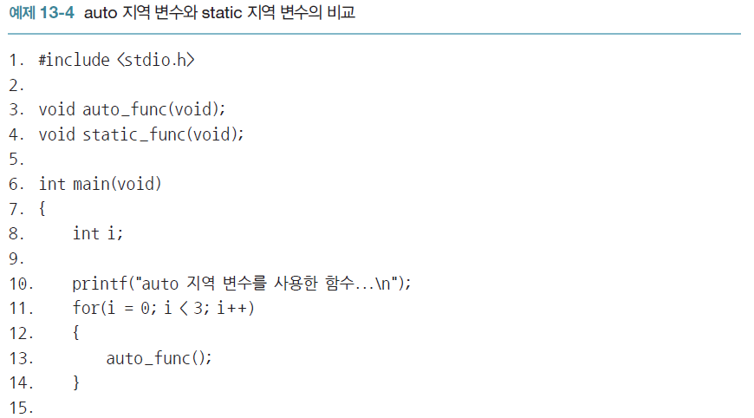
13.1 변수 사용 영역
13.1.4 정적 지역 변수
  일반 지역 변수와 정적 지역 변수의 차이 예제

Slide 28
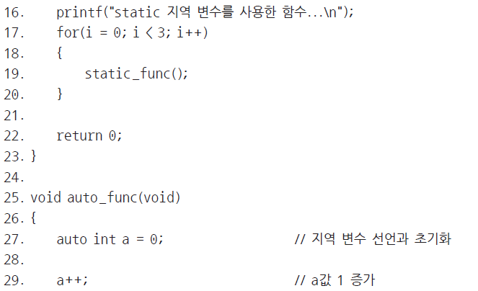
13.1 변수 사용 영역
13.1.4 정적 지역 변수
  일반 지역 변수와 정적 지역 변수의 차이 예제

Slide 29
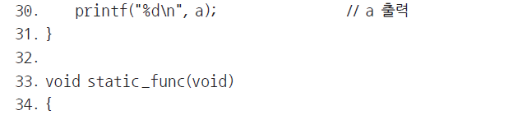
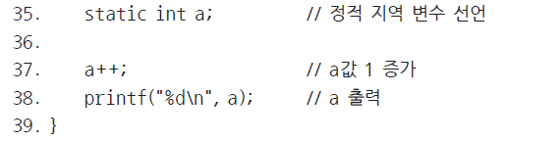
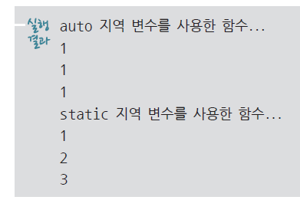
13.1 변수 사용 영역
13.1.4 정적 지역 변수
  일반 지역 변수와 정적 지역 변수의 차이 예제

Slide 30
13.1 변수 사용 영역
13.1.4 정적 지역 변수
  일반 지역 변수와 정적 지역 변수의 차이 예제 풀이
    25행에 정의된 auto_func 함수
      27행에서 지역 변수 a를 선언하고 0으로 초기화
      지역 변수는 함수가 호출될 때 메모리에 할당되고 반환될 때 메모리에서 제거
        변수 a는 auto_func 함수가 호출될 때마다 메모리에 새롭게 할당되고 그때마다 0으로 초기화
        그 값을 29행에서 1 증가시키고 출력
        함수의 호출 횟수와 관계없이 a는 항상 1

Slide 31
13.1 변수 사용 영역
13.1.4 정적 지역 변수
  일반 지역 변수와 정적 지역 변수의 차이 예제 풀이
    13행의 반복문 안에서 auto_func 함수는 3번 호출
      실행 결과는 모두 1 출력
    지역 변수에 static 예약어 사용
      저장 공간이 할당되는 시점이 함수 호출과는 무관
      프로그램이 실행될 때 메모리에 할당되며 프로그램이 끝날 때까지 존재
      초기화하지 않으면 0으로 자동 초기화

Slide 32
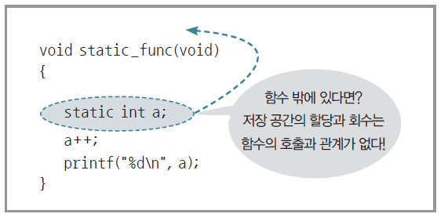
13.1 변수 사용 영역
13.1.4 정적 지역 변수
  일반 지역 변수와 정적 지역 변수의 차이 예제 풀이
    35행에 선언된 정적 지역 변수
      static_func 함수 안에 선언되었지만 저장 공간의 할당이나 초기화 방법, 메모리 존재 기간이 전역 변수와 같음

Slide 33
13.1 변수 사용 영역
13.1.4 정적 지역 변수
  일반 지역 변수와 정적 지역 변수의 차이 예제 풀이
    정적 지역 변수 - 함수가 반환되더라도 저장 공간 계속 유지
      함수에 필요한 값을 보관하여 호출할 때마다 사용 가능
      35행에 선언된 a값은 최초 0으로 자동 초기화된 후 함수가 호출될 때마다 37행에서 1씩 증가
        결국 1부터 3까지 차례로 출력
      프로그램이 끝날 때까지 저장 공간을 유지하면서 특정 함수에서만 쓰는 경우 유용
      사용 범위 제한되어 다른 함수의 접근 차단
        전역 변수의 부작용 피할 수 있음

Slide 34
13.1 변수 사용 영역
13.1.5 레지스터 변수
  레지스터 변수(register variable)
    지역 변수에 register 예약어 사용
    저장 공간이 할당되는 위치에 있음
      CPU 안에 있는 저장 공간인 레지스터 사용
      반복문에 쓰는 변수와 같이 사용 횟수 많은 경우 레지스터에 할당하면 실행 시간 줄일 수 있음

Slide 35
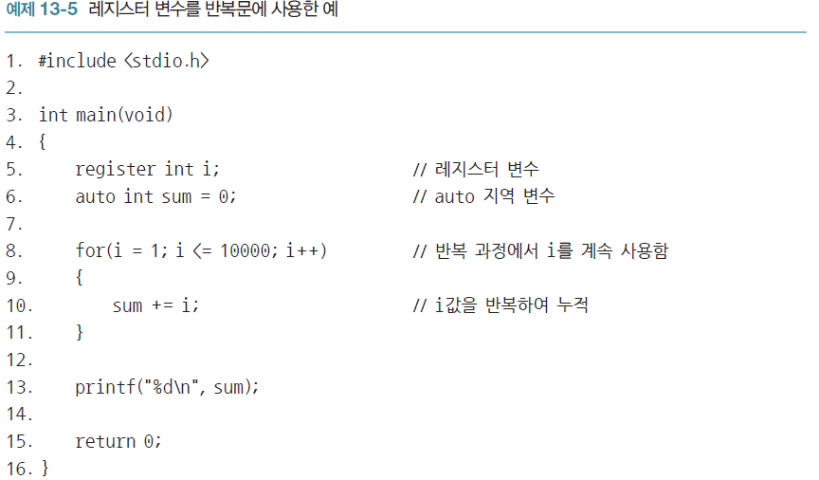

13.1 변수 사용 영역
13.1.5 레지스터 변수
  레지스터 변수(register variable) 사용 예제

Slide 36
13.1 변수 사용 영역
13.1.5 레지스터 변수
  레지스터 변수(register variable) 사용 예제 풀이
    8행의 반복문 실행
      i를 비교하고 증가시키는 작업 계속 반복
      또한 10행에도 i 사용
        i 사용 횟수는 반복 횟수보다 3배 이상 많음
        자주 사용하는 변수를 레지스터 변수로 선언
        변수 저장 공간이 램 메모리에 있을 때보다 빨라 프로그램 실행 시간 줄일 수 있음

Slide 37
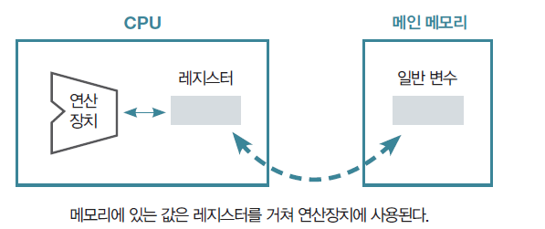
13.1 변수 사용 영역
13.1.5 레지스터 변수
  레지스터 변수(register variable) 사용 예제 풀이
    레지스터 메모리 사용 예

Slide 38
13.1 변수 사용 영역
13.1.5 레지스터 변수
  레지스터 변수(register variable) 사용 주의점
    레지스터 변수는 CPU의 자원을 잠깐 빌리는 것
      실행하는 동안 계속 저장 공간 확보해야 하는 전역 변수는 레지스터에 할당 불가
      주소 연산자 써서 포인터를 구할 수 없음
      레지스터 변수의 선언이 레지스터의 사용 보장하지 않음
        레지스터의 사용 여부는 컴파일러가 결정
      당장 연산할 필요가 없는 데이터를 레지스터에 보관하면 레지스터의 활용성 떨어짐
        레지스터와 메모리 중 어디에 할당할지 판단해 선택

Slide 39
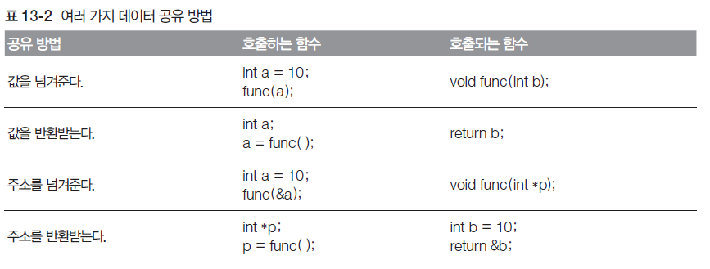
13.2 함수의 데이터 공유 방법
함수 이용한 데이터 공유 방법

Slide 40
13.2 함수의 데이터 공유 방법
13.2.1 값을 복사해서 전달하는 방법
  함수를 호출할 때 데이터 전달하는 가장 일반적인 방법
    값을 복사해서 넘겨주는 방법
      Ex) 함수를 호출할 때 변수뿐만 아니라 상수나 수식도 사용
      호출된 함수가 반환된 이후에도 호출한 함수에 있는 변수의 값은 불변

Slide 41
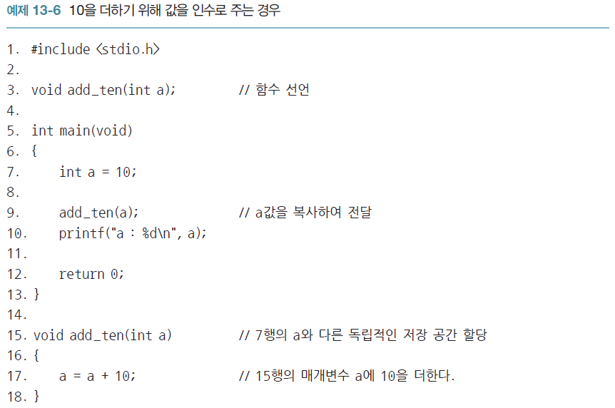

13.2 함수의 데이터 공유 방법
13.2.1 값을 복사해서 전달하는 방법
  10을 더하기 위해 값 인수로 주는 예제

Slide 42
13.2 함수의 데이터 공유 방법
13.2.1 값을 복사해서 전달하는 방법
  10을 더하기 위해 값 인수로 주는 예제
    9행 - 변수 a를 인수로 주고 함수 호출
      a값 복사되어 함수에 전달
    15행 - 매개변수 a를 위한 저장 공간이 별도로 할당
      인수로 넘어오는 값 저장
    17행 - 매개변수 a 증가
      main 함수에 있는 a는 변함이 없음

Slide 43
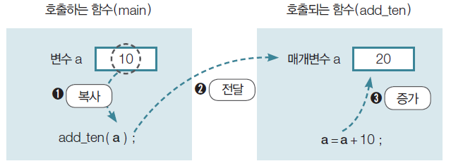
13.2 함수의 데이터 공유 방법
13.2.1 값을 복사해서 전달하는 방법
  10을 더하기 위해 값 인수로 주는 예제
    함수 작동

Slide 44
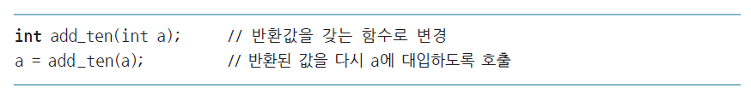
13.2 함수의 데이터 공유 방법
13.2.1 값을 복사해서 전달하는 방법
  10을 더하기 위해 값 인수로 주는 예제
    main 함수의 변수 a가 증가되기를 원할 경우
      add_ten 함수가 증가시킨 값을 반환하여 main 함수의 a에 다시 대입하는 방법 사용
    호출되는 함수에 값을 복사하여 전달하는 방식
      값 출력하거나 연산하는 경우와 같이 호출하는 함수의 값 바꿀 필요가 없는 경우에 사용

Slide 45
13.2 함수의 데이터 공유 방법
13.2.2 주소를 전달하는 방법
  함수를 호출할 때 처리할 변수의 주소를 넘기는 방법
    포인터 연산으로 값 처리 - 값 전달하는 방법보다 불편
    호출된 함수에서 호출한 함수에 있는 변수 값 변경 가능

Slide 46
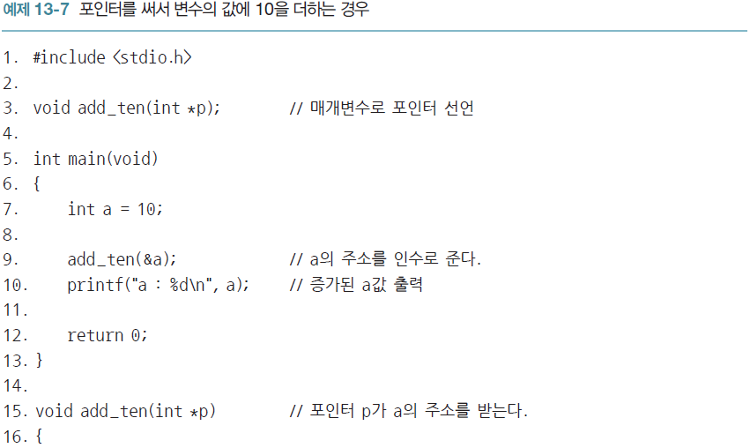
13.2 함수의 데이터 공유 방법
13.2.2 주소를 전달하는 방법
  포인터로 main 함수에 있는 변수의 값을 바꾸는 예제

Slide 47
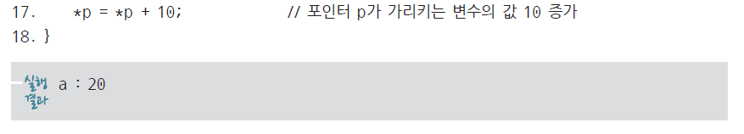
13.2 함수의 데이터 공유 방법
13.2.2 주소를 전달하는 방법
  포인터로 main 함수에 있는 변수의 값을 바꾸는 예제

Slide 48
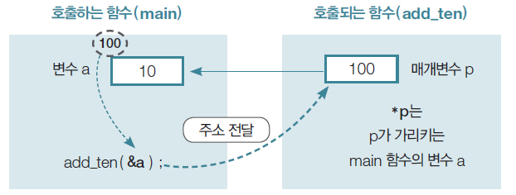
13.2 함수의 데이터 공유 방법
13.2.2 주소를 전달하는 방법
  포인터로 main 함수에 있는 변수의 값을 바꾸는 예제 풀이
    9행 - 변수 a의 주소가 함수에 전달
    15행 - 포인터를 매개변수로 선언하여 받음
    17행 - 매개변수 p에 간접참조 연산자 사용
      main 함수에 있는 a 사용 가능 (값 바꾸기도 가능)

Slide 49
13.2 함수의 데이터 공유 방법
13.2.3 주소를 반환하는 함수
  반환값이 있는 함수 - 호출한 함수로 값을 복사해 반환
    함수 안에서 사용한 지역 변수
      함수가 반환되면 저장 공간이 사라짐
      그 값 복사하여 반환해야 호출한 함수에서 사용 가능
      함수가 반환된 후에도 변수의 저장 공간이 계속 유지된다면 주소 반환하여 호출하는 함수에서 쓸 수도 있음
      정적 변수와 전역 변수는 주소 반환 가능

Slide 50
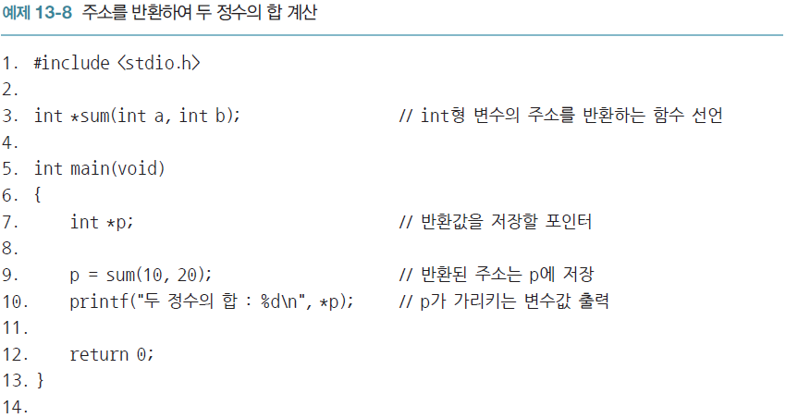
13.2 함수의 데이터 공유 방법
13.2.3 주소를 반환하는 함수
  주소 반환하여 두 정수 합 계산하는 예제

Slide 51
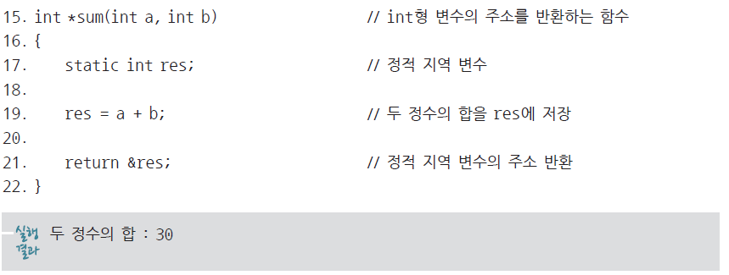
13.2 함수의 데이터 공유 방법
13.2.3 주소를 반환하는 함수
  주소 반환하여 두 정수 합 계산하는 예제

Slide 52
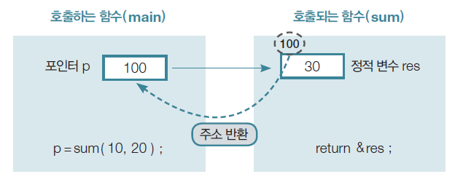
13.2 함수의 데이터 공유 방법
13.2.3 주소를 반환하는 함수
  주소 반환하여 두 정수 합 계산하는 예제 풀이
    함수의 인수로 주소를 주는 것과 반대로 주소를 반환
      호출한 함수가 호출된 함수의 변수 사용하도록

Slide 53
13.2 함수의 데이터 공유 방법
13.2.3 주소를 반환하는 함수
  주소 반환하여 두 정수 합 계산하는 예제 풀이
    15행 sum 함수
      매개변수에 받은 두 정수를 더한 후에 직접 반환 않음
      res 변수에 저장하고 res의 주소 반환
      호출한 함수에서는 그 값을 포인터에 저장
        간접참조 연산 수행하여 두 정수의 합 사용 가능
    10행 - 그 값 출력
      p가 가리키는 변수 res의 값 바꾸는 것도 가능

Slide 54
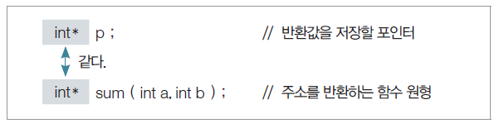
13.2 함수의 데이터 공유 방법
13.2.3 주소를 반환하는 함수
  주소 반환하여 두 정수 합 계산하는 예제 풀이
    반환값의 자료형 = 반환값을 저장할 포인터의 자료형
      sum 함수는 int형 변수인 res의 주소를 반환
      그 값을 저장할 포인터는 7행과 같이 int *형으로 선언
      sum 함수의 반환형도 int *형이 되어야

Slide 55
13.2 함수의 데이터 공유 방법
13.2.3 주소를 반환하는 함수
  주소 반환하여 두 정수 합 계산하는 예제 풀이
    17행의 변수 res - static을 사용한 정적 변수
      함수가 반환된 후에도 저장 공간이 계속 유지
      호출한 함수에서 포인터 연산을 통해 언제든지 그 변수를 사용
    일반 지역 변수는 함수가 반환되면 저장 공간이 회수
      지역 변수의 주소는 반환하면 안됨

